Slide 1
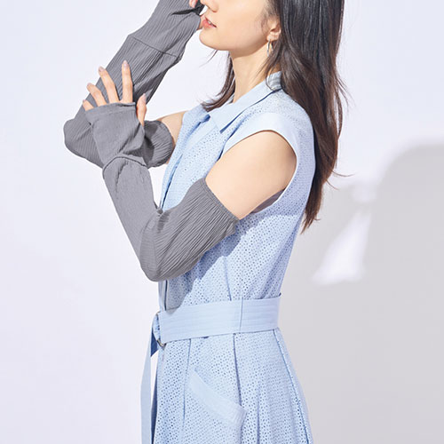


【提案書】
ベルベ シワ加工UVケアアームカバー
特徴
女性らしい繊細さと上品さをシワ加工で表現した、見た目にもオシャレなアームカバーです。夏の強い紫外線から腕をしっかり守ってくれます。夏イベントのノベルティ等におすすめです。
納期
納期スペース
仕様
素材：ポリエステル・ポリウレタン混
サイズ：全長約490mm(レディースフリー)
包装：ポリ袋入
お見積
お見積りスペース

